Slide 1
PENÍZE
Vznik a vývoj peněz
Funkce peněz
Současné peníze

Slide 2
Chechtáky, prachy, prašule, mergle, škvára, tintili-vintili, šupy, kačky, many, love … tak slangově říkáme penězům. A k čemu je potřebujeme?
Jejich prostřednictvím uspokojujeme naše potřeby.
Slouží k nákupu nebo prodeji zboží a služeb.
Jsou všeobecně přijímaným prostředkem směny, kterým můžeme vyjádřit hodnotu jakéhokoliv zboží nebo služby.

Slide 3
https://www.mbank.cz/blog/post,641,6-podivnych-historicky-platidel-musle-satky-kakaove-boby-a-dalsi.html

Slide 4
VZNIK A VÝVOJ PENĚZ
Naturální směna
Zbožní peníze
Kovové peníze
Bezhotovostní peníze
Papírové peníze

Slide 5
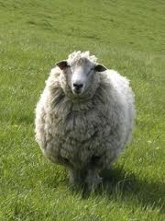
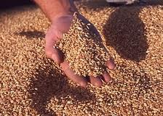
NATURÁLNÍ SMĚNA
výměnný obchod/barterový obchod/
ZBOŽÍ – ZBOŽÍ
Směna předpokládala oboustranný zájem – musím najít toho, kdo nabízí zboží, které potřebuji, a zároveň je ochotný vyměnit toto zboží za moje zboží.
Obrázek 2
Obrázek 1

Slide 6
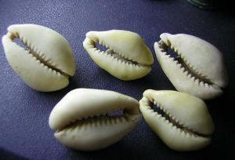
ZBOŽNÍ PENÍZE
Jako peníze sloužil určitý druh zboží, který měl na daném území všeobecně uznávanou hodnotu. Např. Čína – mušličky, Slované – plátěné šátečky/plátno = platit/, Etiopie – solné tyče, jinde dobytek, obilí, jantar …
Špatně se dělily, přechovávaly a přepravovaly.
Obrázek 3

Slide 7
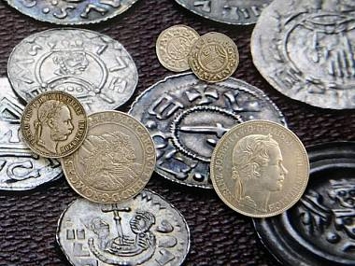
KOVOVÉ PENÍZE
Mince ražené většinou z drahých kovů.
Byly vzácné, přenosné, trvanlivé, dělitelné bez ztráty hodnoty, skladné, v malém kousku byla velká hodnota.
Při větších částkách byly objemné a těžké, nevýhodou bylo i omezené množství drahých kovů.
Obrázek 4

Slide 8
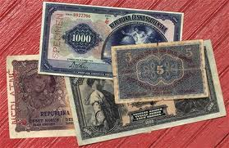
PAPÍROVÉ PENÍZE
Vznikly původně jako stvrzenky, které vydávaly banky lidem, kteří si v nich ukládali své bohatství. Měly tzv. zlaté krytí – byly směnitelné za odpovídající množství zlata. To dnes již neplatí – dnešní bankovky jsou neplnohodnotné.
Snadné přenášení a používání.
Možnost padělání.
Obrázek 5

Slide 9
BEZHOTOVOSTNÍ PENÍZE
Peníze, které jsou uloženy na účtech finančních ústavů. Používáme je k bezhotovostnímu placení zboží a služeb prostřednictvím platebních příkazů, inkasa, platebních karet …
Možnost využití tzv. elektronického bankovnictví /ovládání účtu z domova přes internet, mobil/.
Možnost zneužití a podvodů.
Obrázek 6

Slide 10
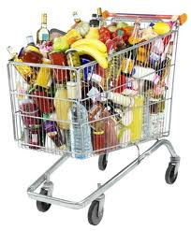
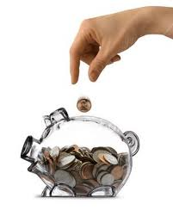
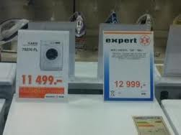
FUNKCE PENĚZ
Prostředek směny Měřítko cen Uchovatel hodnoty
Za peníze kupujeme nebo Vyjadřujeme hodnotu Forma majetku, můžeme prodáváme zboží. a porovnáváme ceny. je uschovat a použít
později.
Obrázek 7
Obrázek 8
Obrázek 9

Slide 11
SOUČASNÉ PENÍZE A JEJICH FORMY
Hotovostní peníze
/cash/
mince
bankovky
Bezhotovostní peníze
vklady na účtech
šeky
směnky
akcie
dluhopisy
plastikové peníze
/platební karty/

Slide 12
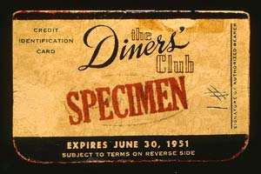
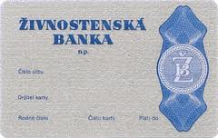
PLATEBNÍ KARTY
USA – 1950 – první kreditní karta na světě.
První platební kartu u nás vydala v roce 1988 Živnostenská banka.
Obrázek 10
Obrázek 11

Slide 13
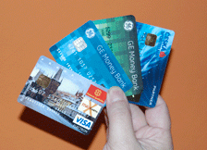
PLATEBNÍ KARTY
Debetní karty
Umožňují čerpat vlastní peníze uložené na účtu v bance.
Kreditní karty
Umožňují čerpat úvěr poskytnutý bankou. Výška úvěru je stanovená při vydání karty.
Obrázek 12
Použití platební karty je možné po zadání PIN = osobní identifikační číslo.

